Slide 1



Phép cộng, phép trừ các số tự nhiên.
PHÒNG GD&ĐT QUẬN LONG BIÊN
TRƯỜNG THCS THANH AM
Tiết 5
Giáo viên Tống Bùi Mỹ Linh

Slide 2










Chú thích

Slide 3

HOẠT ĐỘNG MỞ ĐẦU
Nếu quãng đường từ Hà Nội – Huế dài khoảng 658km và quãng đường từ Huế - TP.Hồ Chí Minh dài hơn quãng đường từ Hà Nội – Huế là 394km. Cho biết:
+ Quãng đường từ Huế - TP.Hồ Chí Minh là bao nhiêu km?
+ Chiều dài quãng đường từ Hà Nội đến TP. Hồ Chí Minh.

Slide 4
HOẠT ĐỘNG MỞ ĐẦU
Nếu quãng đường từ Hà Nội – Huế dài khoảng 658km và quãng đường từ Huế - TP.Hồ Chí Minh dài hơn quãng đường từ Hà Nội – Huế là 394km. Cho biết:
+ Quãng đường từ Huế - TP.Hồ Chí Minh là bao nhiêu km?
+ Chiều dài quãng đường từ Hà Nội đến TP. Hồ Chí Minh.
Trả lời
Chiều dài quãng đường từ Huế đến TP. Hồ Chí Minh là:
Chiều dài quãng đường từ Hà Nội đến TP. Hồ Chí Minh là:

Slide 5
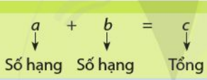
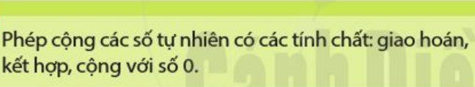
I
PHÉP CỘNG
Hãy nêu các tính chất của phép cộng các số tự nhiên đã học ở tiểu học?
HOẠT ĐỘNG HÌNH THÀNH KIẾN THỨC

Slide 6

Tính chất | Kí hiệu
......
Kết hợp
......
HOẠT ĐỘNG HÌNH THÀNH KIẾN THỨC

Slide 7

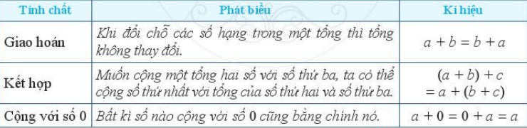
I
PHÉP CỘNG
HOẠT ĐỘNG HÌNH THÀNH KIẾN THỨC

Slide 8



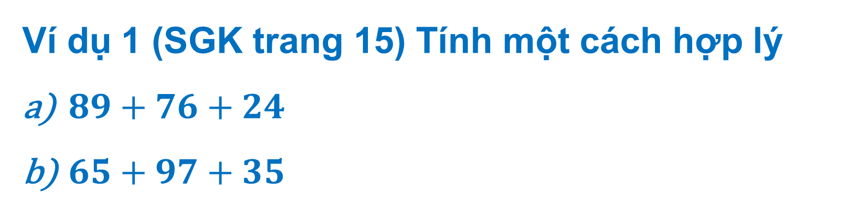
Ví dụ 1 (SGK trang 15) Tính một cách hợp lý
$89+76+24$
$65+97+35$
HOẠT ĐỘNG HÌNH THÀNH KIẾN THỨC

Slide 9
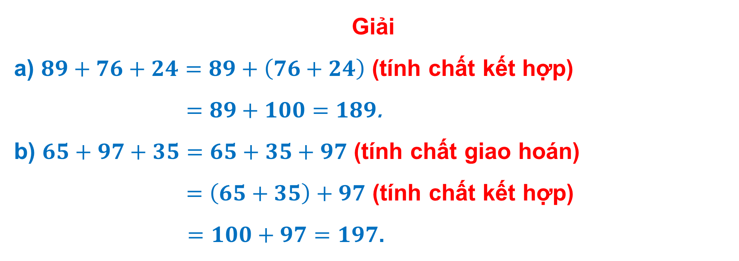

Ví dụ 1 (SGK trang 15) Tính một cách hợp lý
$89+76+24$
$65+97+35$
Giải
a) $89+76+24=89+\left(76+24\right)$ (tính chất kết hợp)
$=89+100=189$.
b) $65+97+35=65+35+97$ (tính chất giao hoán)
$=\left(65+35\right)+97$ (tính chất kết hợp)
$=100+97=197$.
HOẠT ĐỘNG HÌNH THÀNH KIẾN THỨC

Slide 10

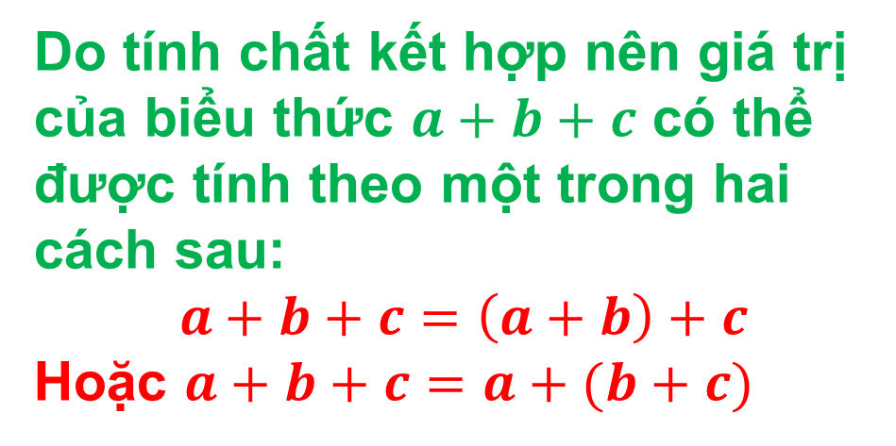
Lưu ý
Do tính chất kết hợp nên giá trị của biểu thức $a+b+c$ có thể
được tính theo một trong hai cách sau:
$$a+b+c=\left(a+b\right)+c$$
Hoặc $a+b+c=a+(b+c)$

Slide 11
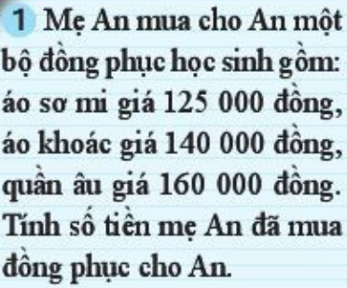

LUYỆN TẬP
Các bạn hãy làm luyện tập 1/SGK-16 nào!

Slide 12

LUYỆN TẬP
Luyện tập 1/SGK-16
Bài giải
Số tiền mà mẹ An đã chi là:

Slide 13
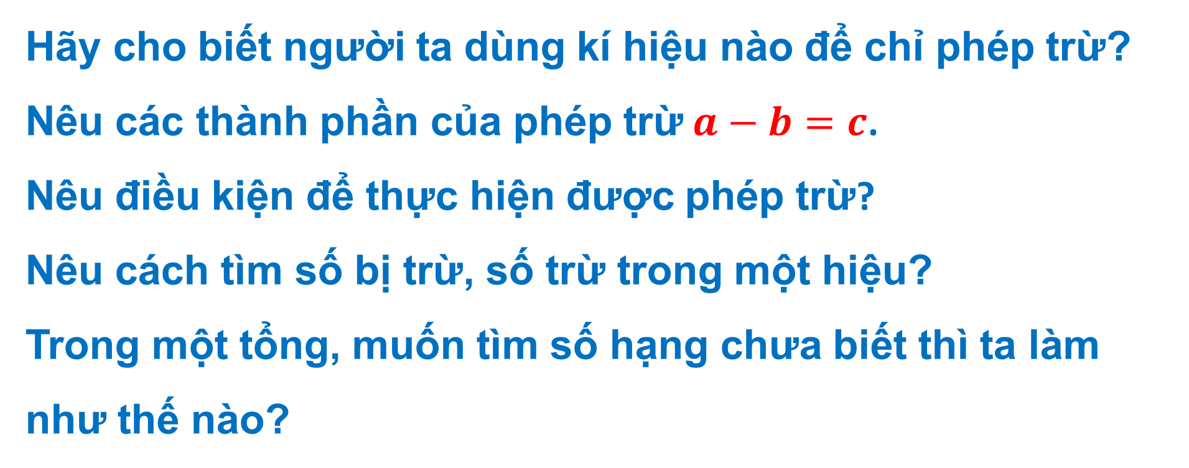
Hãy cho biết người ta dùng kí hiệu nào để chỉ phép trừ?
Nêu các thành phần của phép trừ $a−b=c$.
Nêu điều kiện để thực hiện được phép trừ?
Nêu cách tìm số bị trừ, số trừ trong một hiệu?
Trong một tổng, muốn tìm số hạng chưa biết thì ta làm như thế nào?
HOẠT ĐỘNG HÌNH THÀNH KIẾN THỨC

Slide 14
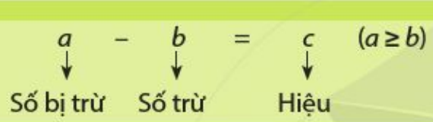
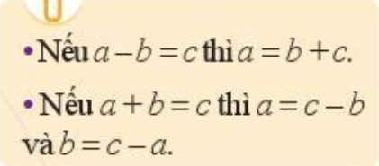
II
PHÉP TRỪ
HOẠT ĐỘNG HÌNH THÀNH KIẾN THỨC

Slide 15

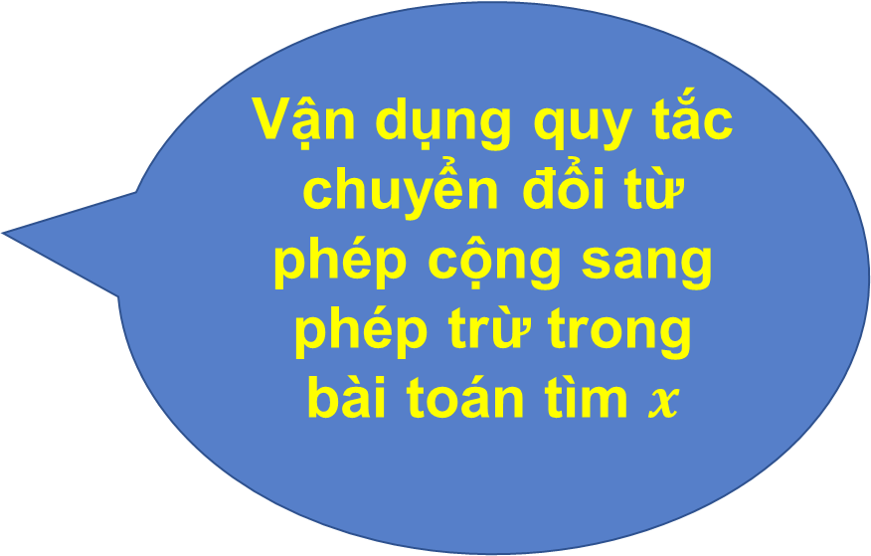
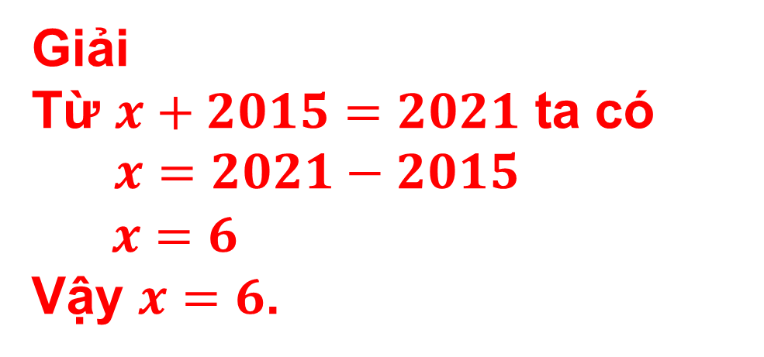
Ví dụ 2 (SGK trang 15) Tìm số tự nhiên $x$, biết:
$$x+2015=2021$$
Giải
Từ $x+2015=2021$ ta có
$x=2021−2015$
$$x=6$$
Vậy $x=6$.
HOẠT ĐỘNG HÌNH THÀNH KIẾN THỨC
Vận dụng quy tắc chuyển đổi từ phép cộng sang phép trừ trong bài toán tìm $x$

Slide 16

LUYỆN TẬP
Các bạn hãy làm luyện tập 2/SGK-16 nào!

Slide 17
LUYỆN TẬP
Luyện tập 2/SGK-16
Bài giải
Vậy

Slide 18



CÙNG ĐOÀN KẾT ĐÁNH BAY CORONA
Thể lệ

Slide 19




THỂ LỆ CuỘC CHƠI
- Chia lớp làm 4 đội chơi.
- Các đội chơi cần giúp bác sĩ đánh bay corona bằng cách trả lời
đúng các câu hỏi.
- Ngay sau khi GV đọc xong câu hỏi, các đội nhanh chóng thảo luận và viết câu trả lời ra bảng con rồi đồng loạt giơ đáp án mà đội mình đã chọn. Mỗi câu trả lời đúng sẽ nhận số điểm tương ứng ghi trên màn hình. Đội thắng cuộc là đội có tổng số điểm cao nhất. Hãy nhấn nút START để bắt đầu chơi.

Slide 20




500
Tính nhanh: $21+59+79=$?
159
100
59

Slide 21


1000
Tính nhanh: $993+88+7=$?
1000
1880
1088

Slide 22

1500
Tìm số tự nhiên $x$, biết: $x+257=980$
613
623
603

Slide 23

2000
Tìm số tự nhiên $x$, biết: $x−546=35$
571
581
561

Slide 24
CÙNG ĐOÀN KẾT ĐÁNH BAY CORONA
Chúc mừng bạn đã là người chiến thắng trong cuộc chiến chống COVID-19

Slide 25
HƯỚNG DẪN TỰ HỌC Ở NHÀ
- Đọc lại toàn bộ nội dung bài đã học.
- Nắm được phép cộng, phép trừ và tính chất phép cộng các số tự nhiên (dưới dạng lời văn và công thức tổng quát)

Slide 26
Remember…
Safety First!
Thank you!

